Slide 1

Competencias educativas: relación con el mercado laboral y situación económica en el mundo
OVERVIEW, ALGUNOS HALLAZGOS y datos de interés
antonio Valbuena 3/11/2020

Slide 2


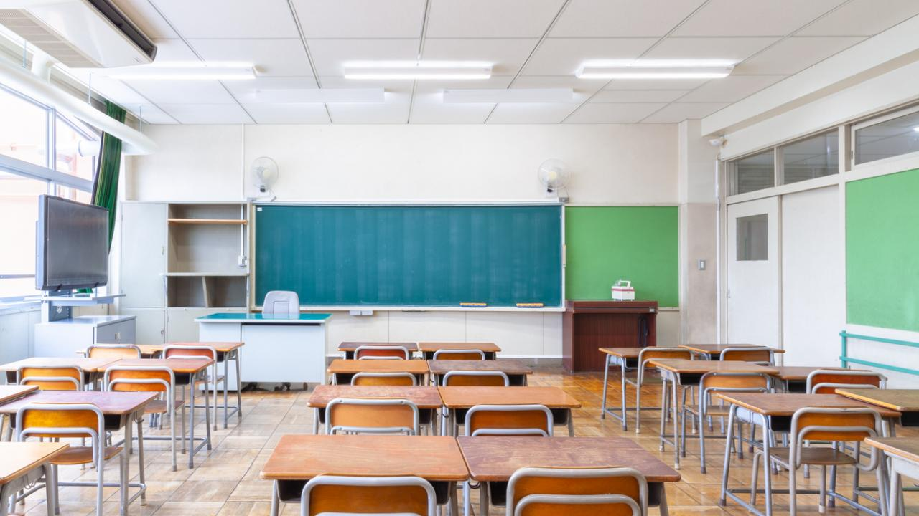

Introducción

Slide 3
Tres hipótesis
Hipótesis 1: Los países con mejor nivel educativo medio presentarán una mejor situación económica y del mercado laboral: más ingresos medios, mejores profesiones y más empleo.
Hipótesis 2: Los países con mayor desigualdad económica tendrán mayores diferencias educativas entre sus mejores y peores estudiantes
Hipótesis 3: Si hay diferencias de rendimiento medio por género en cada país, estas serán a favor de los hombres en los países más pobres y a favor de las mujeres en los más ricos.
Dashboard

Slide 4
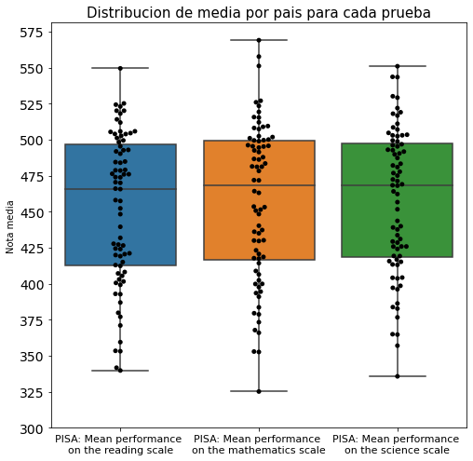
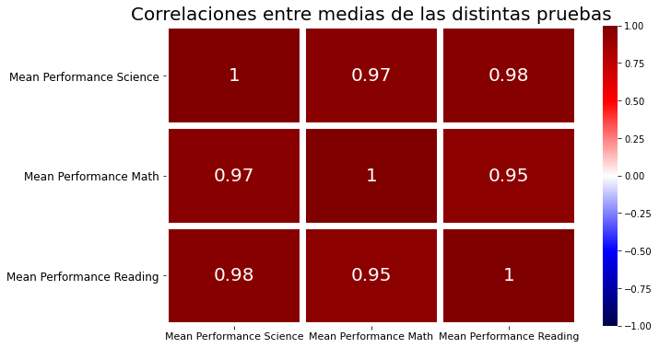
Resultados PISA - Descriptivo
Distribuciones muy parecidas por
asignatura y correlaciones altísimas
entre estas

Slide 5
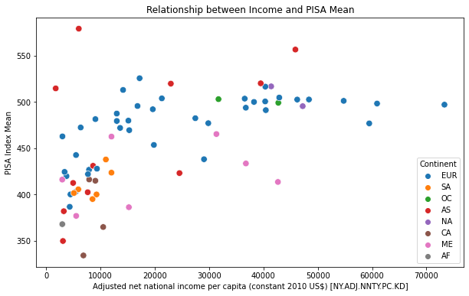
Ingresos – Resultados PISA
Coeficiente de
Correlación: 0.57 incliuyendo China
Coeficiente de
Correlación: 0.63 sin China

Slide 6
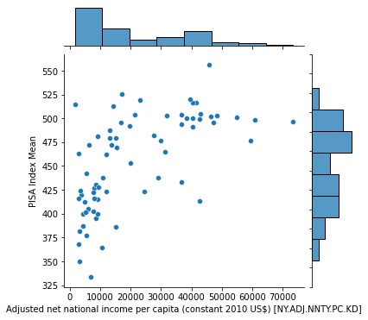
Ingresos – Resultados PISA
(Sin China...)

Slide 7
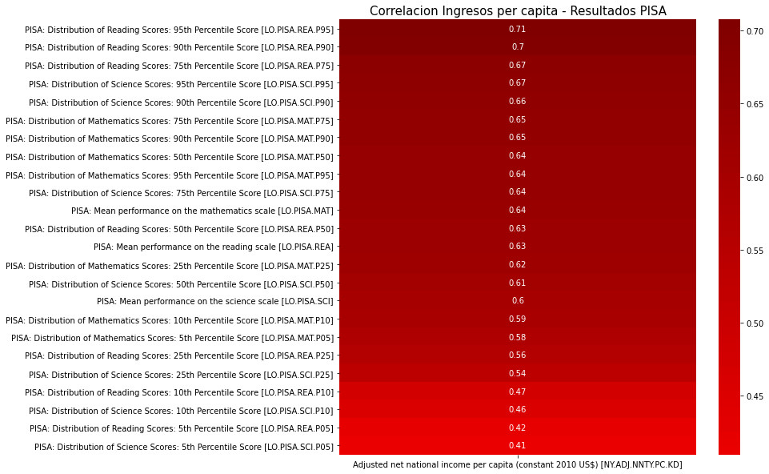
Ingresos – Resultados PISA
Los países ricos destacan más educativamente porque sus mejores alumnos son muy buenos relativamente hablando

Slide 8
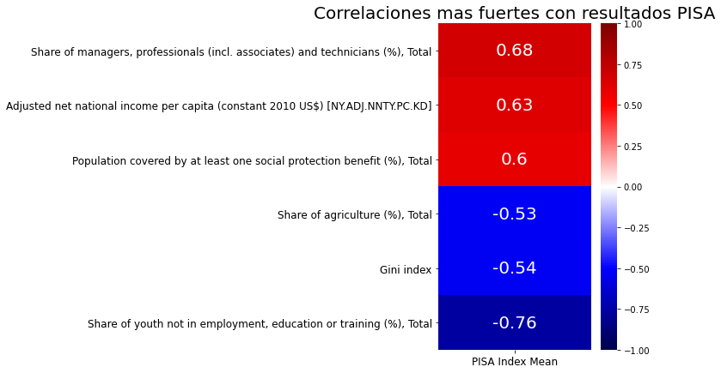
Resultados PISA – Correlaciones más fuertes
Los países con mejor nivel educativo medio, en orden de importancia, se caracterizan sobre todo por:
Tener una menor proporción de jóvenes ”nini”.
Tener una mayor proporción de managers, profesionales y técnicos entre su fuerza laboral.
Tener una mayor proporción de su población cubierta por algún tipo de protección social.
Tener menor desigualdad económica (medida por ingresos)
Tener una menor proporción de sus trabajadores en el sector primario
Hipótesis 1 ✅

Slide 9
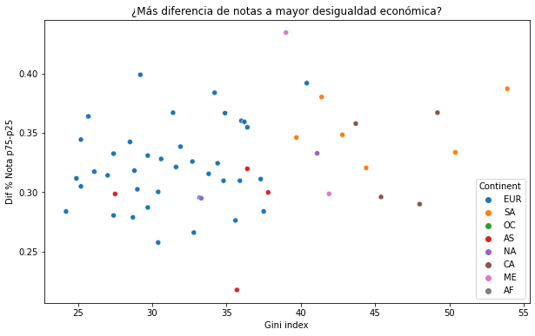
¿A mayor desigualdad económica, mayor desigualdad educativa intrapaís?
Coef. correlación | Gini index
Dif % Nota p95-5 | 0.25
Dif % Nota p90-p10 | 0.25
Dif % Nota p75-p25 | 0.25
No mentiríamos al decir que sí, pero con un coeficiente de correlación de 0.25, la relación, pese a ser por positiva, es extremadamente débil
Hipótesis 2 〽️

Slide 10
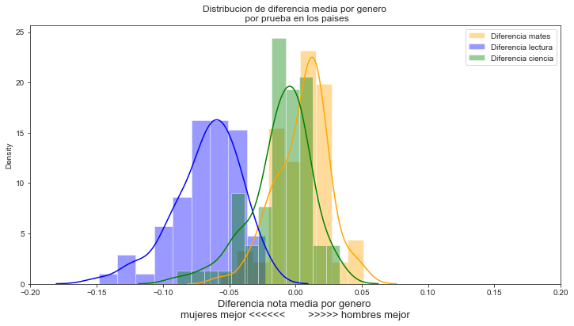
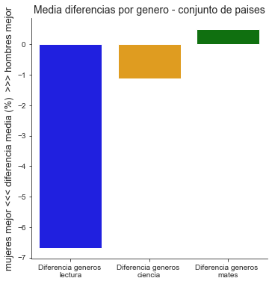
Diferencias educativas por género
En comprensión lectora, las mujeres avasallan a los hombres
En ciencia, la cosa está muy igualada
En matemáticas, la cosa está aún más pareja, favorable a los hombres por poco

Slide 11
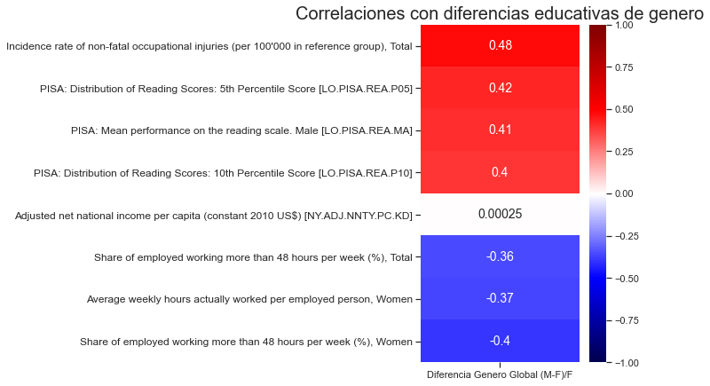
Diferencias educativas por género
Contrario a lo hipotetizado al principio, no hay ninguna relación entre el nivel de ingresos de un país y sus diferencias educativas
por género… Pero sí hay otras relaciones, si bien no muy fuertes, interesantes.
Hipótesis 3 ❌
Cuanto mejores son los resultados de los hombres respecto a los de las mujeres en un país...
Más accidentes laborales no mortales hay
Más altas son las notas de lectura, sobre todo las más bajas (percentiles 5 y 10)
Las mujeres trabajan menos y menos horas

Slide 12
Resumen:
Hipótesis 1 ✅
Hipótesis 2 〽️
Hipótesis 3 ❌
Los países con mejor nivel educativo destacan sobre todo por ser más ricos, tener trabajos mejores, tener mejores protecciones económicas y menos desigualdad
Los mejores alumnos de los países ricos destacan mucho más que los mejores alumnos de los países pobres en relación con lo que destacan los alumnos normales y los que peores resultados obtienen de los países ricos con sus equivalentes de los países más pobres pobres.
Si bien es cierto que cuanto mayor es la desigualdad económica, mayor es la desigualdad educativa, esta relación es muy débil.
Las chicas son mejores estudiantes que los chicos, en gran parte gracias a su superioridad en lectura, pero no existe relación entre ingresos y diferencias en resultados educativos de género por países

